Slide 1
SOCIEDAD CUBANA DE REUMATOLOGÍA
CAPITULO HOLGUÍN
Tema: Formas de presentación del Lupus juvenil.
DRA. Gloria Dailin Ruiz Borrero
DRA. Danay Legra CINTRA
DRA. Liliana Torres Pérez
DR. Orlando Paneque Landrove
2023

Slide 2

Interrogatorio:
CASO CLÍNICO
MC: Fiebres y dolores articulares.
HEA:
Femenina,10 años.
Historia desde etapa temprana de la vida de manifestaciones respiratorias repetitivas .
CIV , Desnutrición proteica energética .
Desde los 2 años de edad presento varios ingresos consecutivos por episodios febriles de causa inespecífica, amigdalitis a repetición, bronconeumonía, dengue, así como cuadros dolorosos abdominales y convulsiones en algunas ocasiones .
A partir de los 3 años de edad comienza a presentar hematomas en varias partes del cuerpo, de forma recurrentes , sangramiento nasal y dolores abdominales a tipo cólico acompañado de vómitos con sangre, con seguimiento por hematología planteándose que existe una trombopatia idiopática .
A partir de los 6 años de edad comienza con crisis vasovagales, adenopatías cervicales, axilares e inguinales, persistiendo el cuadro febril inespecífico que coincidía con el horario nocturno, que cedían espontáneamente o con el uso de antipiréticos.
De 7 -8 años de vida comienza con dolores articulares en miembros inferiores, ulceras sangrantes, perdidas de peso , xantosis cutis, soplo sistólico grado II/ VI Y protrusión hemorroidal.

Slide 3
Examen físico por aparatos y sistemas:
CASO CLÍNICO
Piel : presencia de eritema malar que respeta el surco nasogeniano, hematomas en cara, muslos, espalda y miembros inferiores.
Mucosas: lesiones ulceradas indoloras de fondo hemorrágico.
Orofaringe :lesiones sangrantes a nivel de la úvula, amígdalas.
AP Cardiovascular: ruidos cardiacos Rítmicos SS: II/VI foco mitral, latido de la punta visible en 5to espacio intercostal.
SOMA: hiperlaxitud articular con trastorno de la estática, que incluye una escoliosis dorso lumbar con una discrepancia de miembros .

Slide 4

Exámenes complementarios:
CASO CLÍNICO
HB: 10,2 G/L
LEUCOS: 4 X 10mm
VSG: 84 mm/h
PLAQUETAS: 300 mm/L
PCR: Positivo
FR: negativo
ICC: 0.50

Slide 5
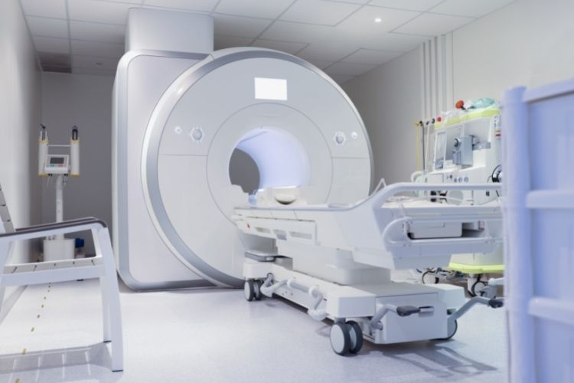
OTROS ESTUDIOS
CASO CLÍNICO
Rx de tórax: Cardiomegalia .
Exudado nasofaríngeo: Streptococo Beta hemolítico del grupo A.

Slide 6
Planteamiento diagnóstico:
DISCUSIÓN
Antes esta paciente con el cuadro clínico antes expuesto , el examen físico y complementarios planteamos que se trata de el debut de un Lupus Eritematoso Sistémico .

Slide 7
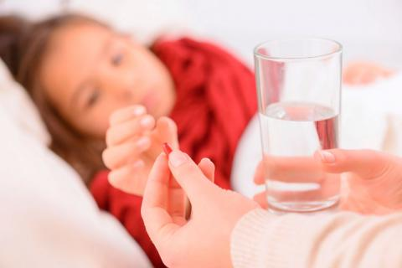
TRATAMIENTO
Se inicia el tratamiento con uso de modulador de la enfermedad:
Azatioprina (50mg ) 1 tab Diaria VO
Cloroquina (250mg ) 1 tab a las 9 pm VO.
Vitamina E (100mg) 1 tab diaria VO

Slide 8
CURSO Y PRONOSTICO
CURSO Y PRONOSTICO
Curso Satisfactorio
Evolución: se evidencio una miocarditis como complicación de la enfermedad de base
Pronostico : Reservado

Slide 9
Conclusiones:
CONCLUSIONES
Ratificando el titulo del trabajo, en las formas indistintas de presentación del lupus eritematoso sistémico, motiva a que los elementos clínicos recogidos de forma sumatoria, durante el curso evolutivo del enfermo, aun sin precisar criterios diagnósticos de la enfermedad, se plantea esta enfermedad autoinmune, la cual se ratifica por la evolución clínica favorable de la paciente, con el uso del modulador, por un periodo de seis meses.

Slide 10
